Slide 1


InfoAzulejo
Hugo Varela 50037377
Engenharia Informática
2019/2020

Slide 2
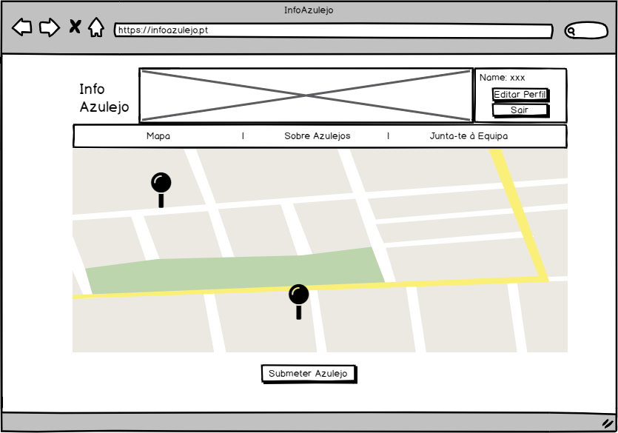
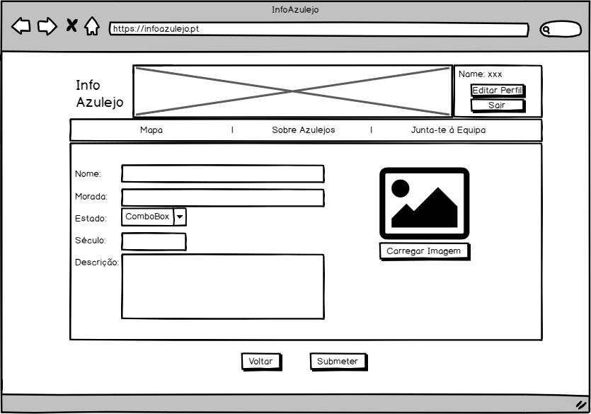

Objetivos
Facilitar descoberta de azulejos
Submeter azulejos (crowdsourcing)

Slide 3
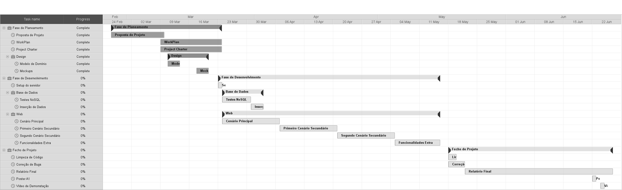

Plano de Trabalho

